Slide 1
МИНИСТЕРСТВО НАУКИ И ВЫСШЕГО ОБРАЗОВАНИЯ РОССИЙСКОЙ ФЕДЕРАЦИИ МОСКОВСКИЙ ГОСУДАРСТВЕННЫЙ ТЕХНИЧЕСКИЙ УНИВЕРСИТЕТ ИМ. Н.Э. БАУМАНА КАФЕДРА ПРОЕКТИРОВАНИЕ И ТЕХНОЛОГИЯ ПРОИЗВОДСТВА ЭЛЕКТРОННОЙ АППАРАТУРЫ Отчет о выполнении курсовой работы по предмету: «Электроника и микроэлектроника» на тему: «Тестер компонентов на базе микроконтроллера STM32F103C8T6» Выполнил: студент группы ИУ4-62Б Наумов И.К. Проверил: Руководитель курсовой работы Чистяков М.Г. Москва, 2024 г.

Slide 2
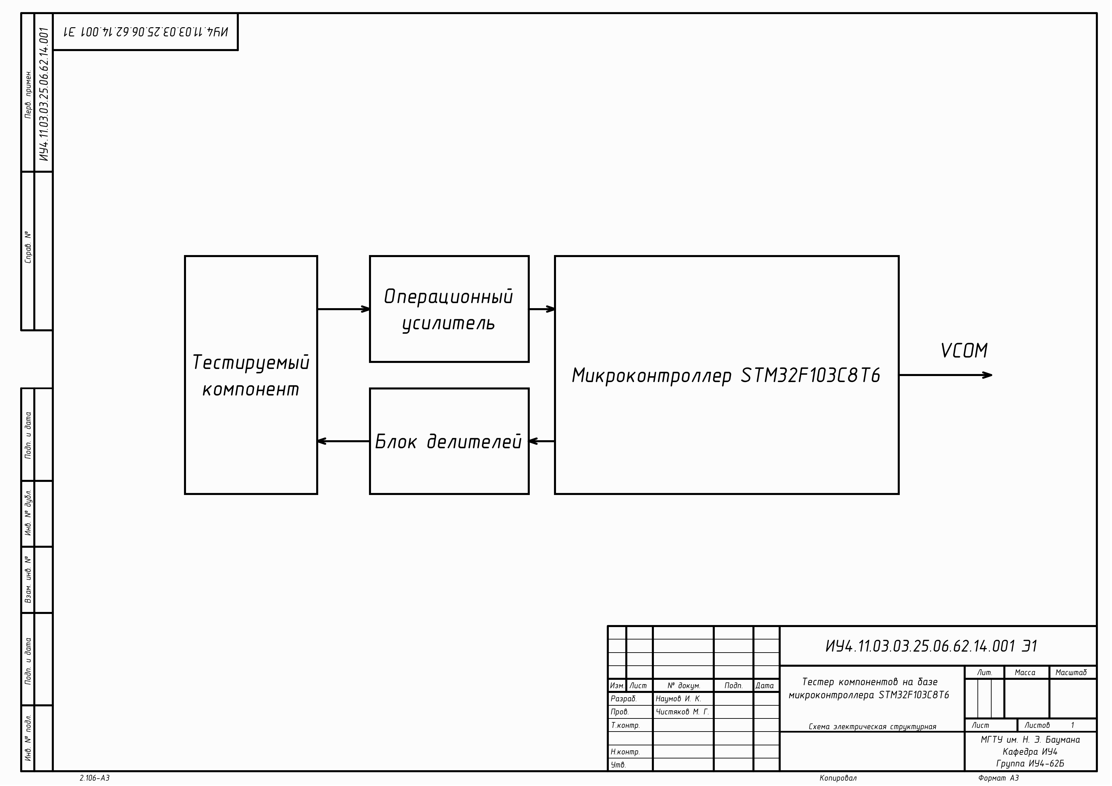

Slide 3
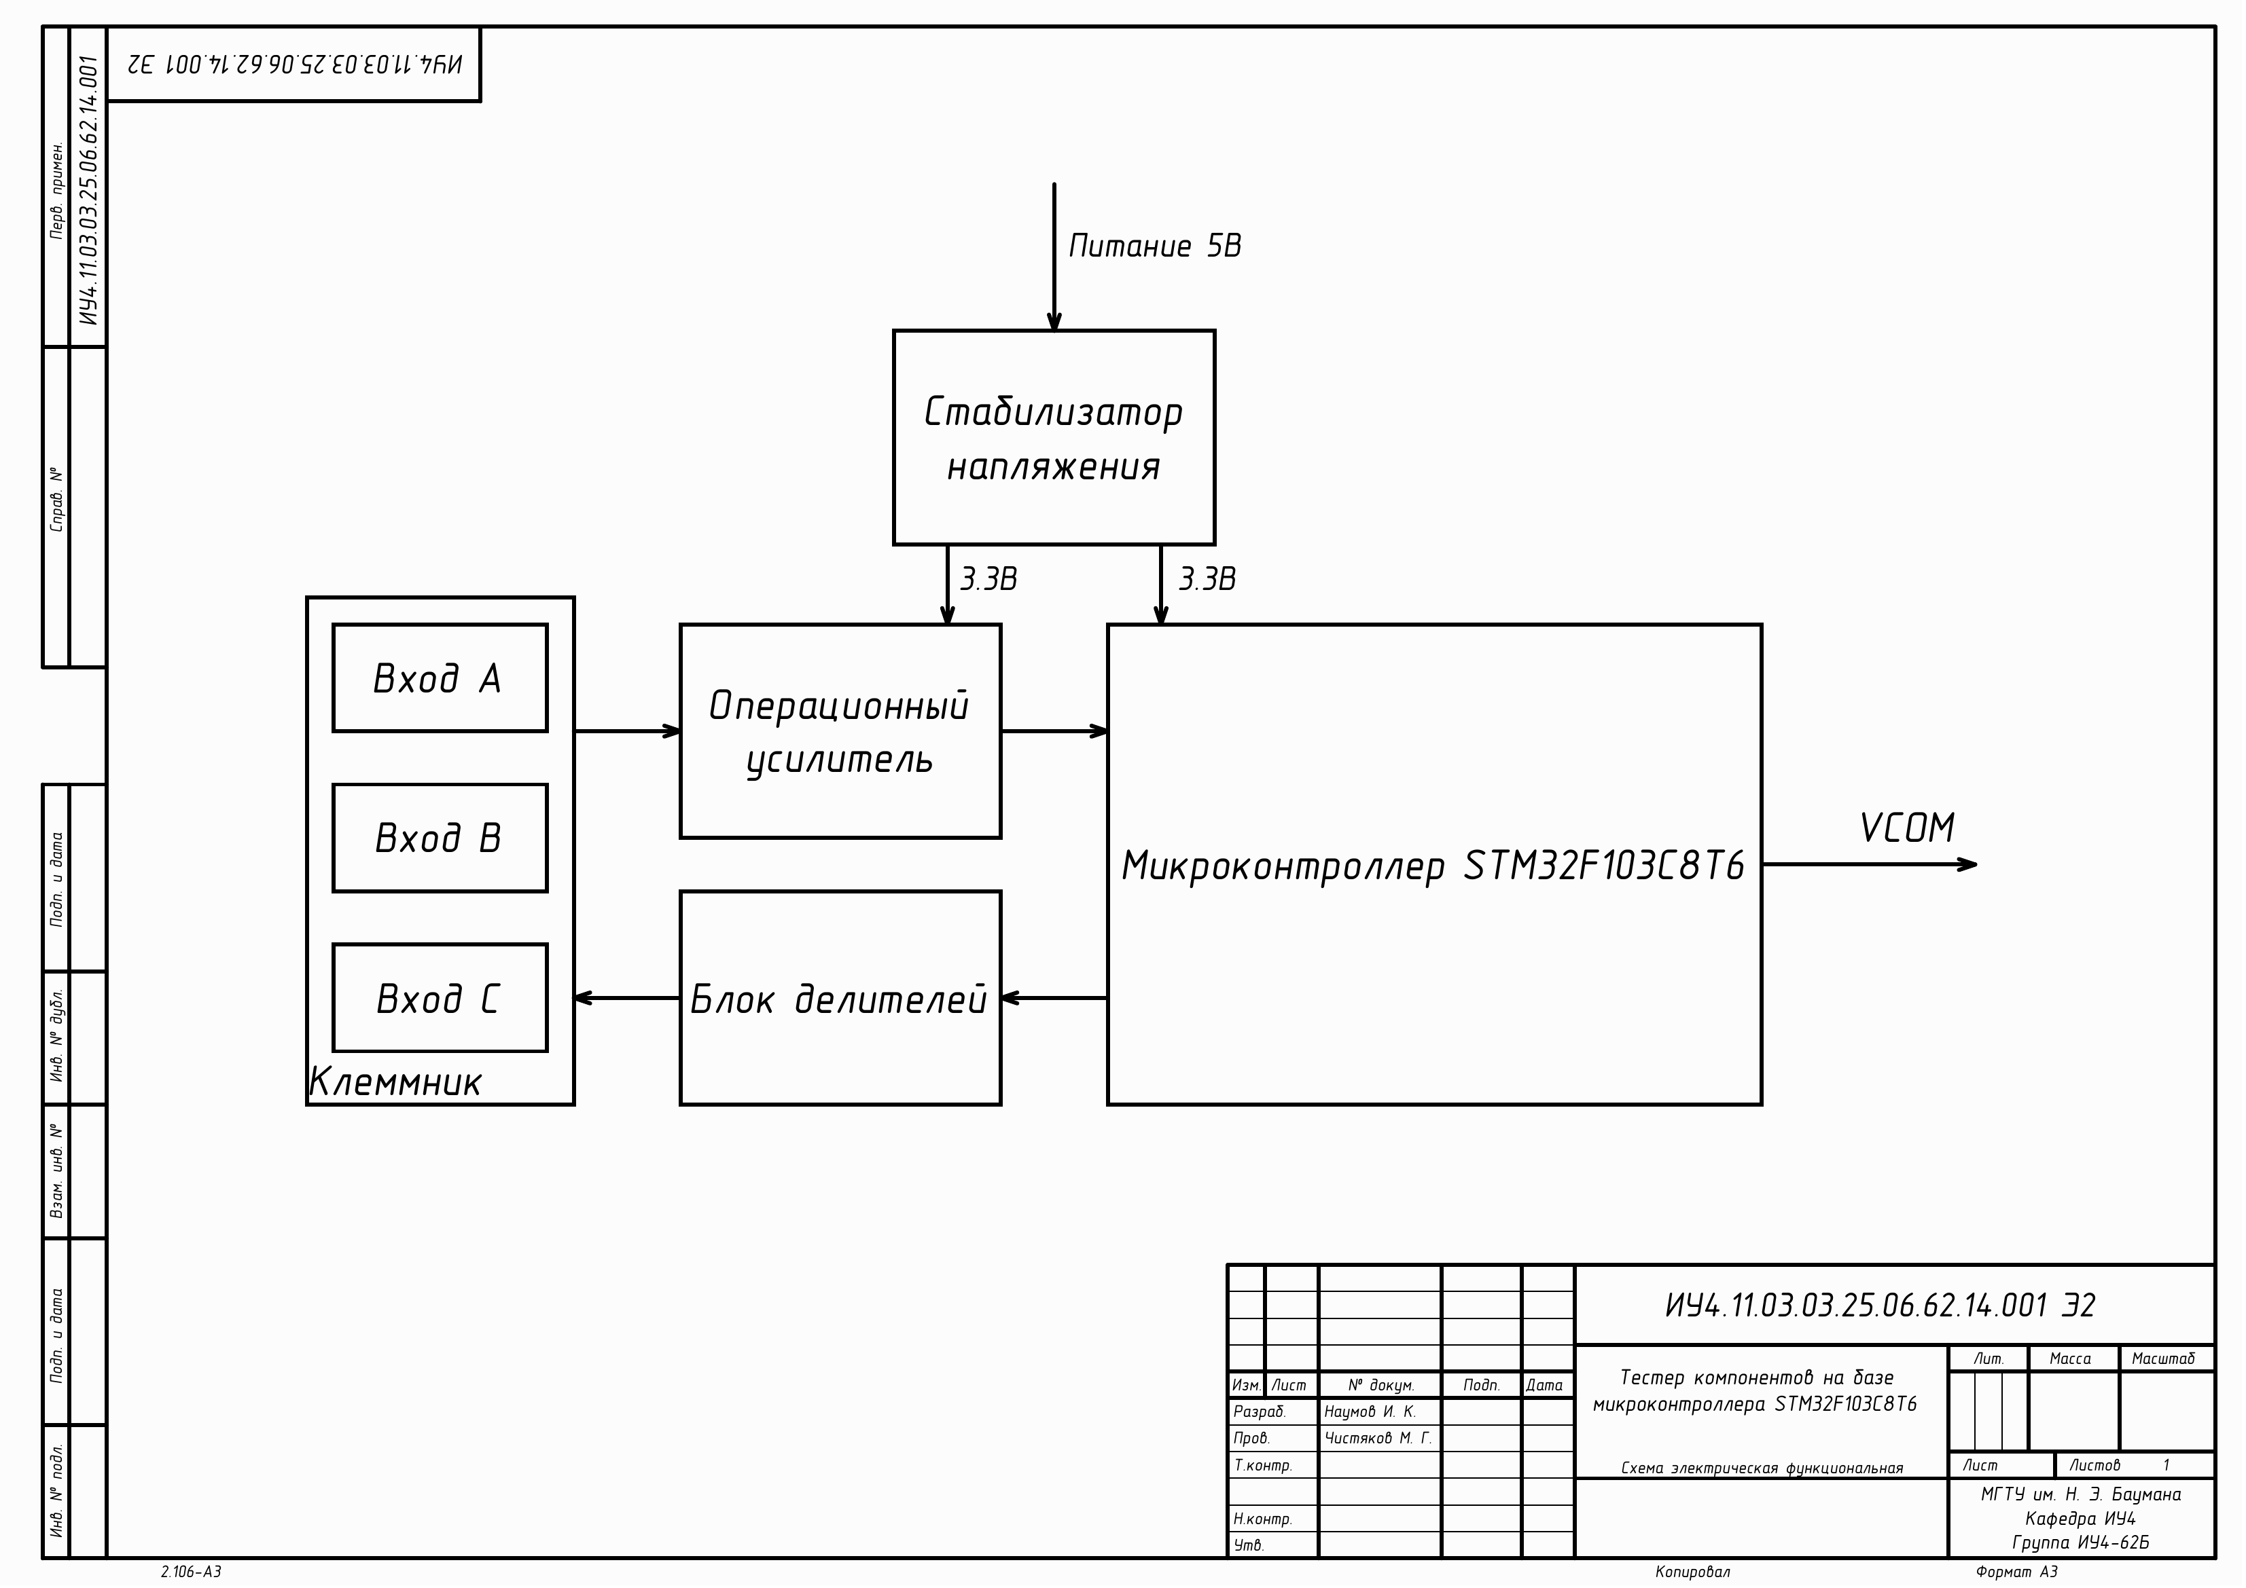

Slide 4
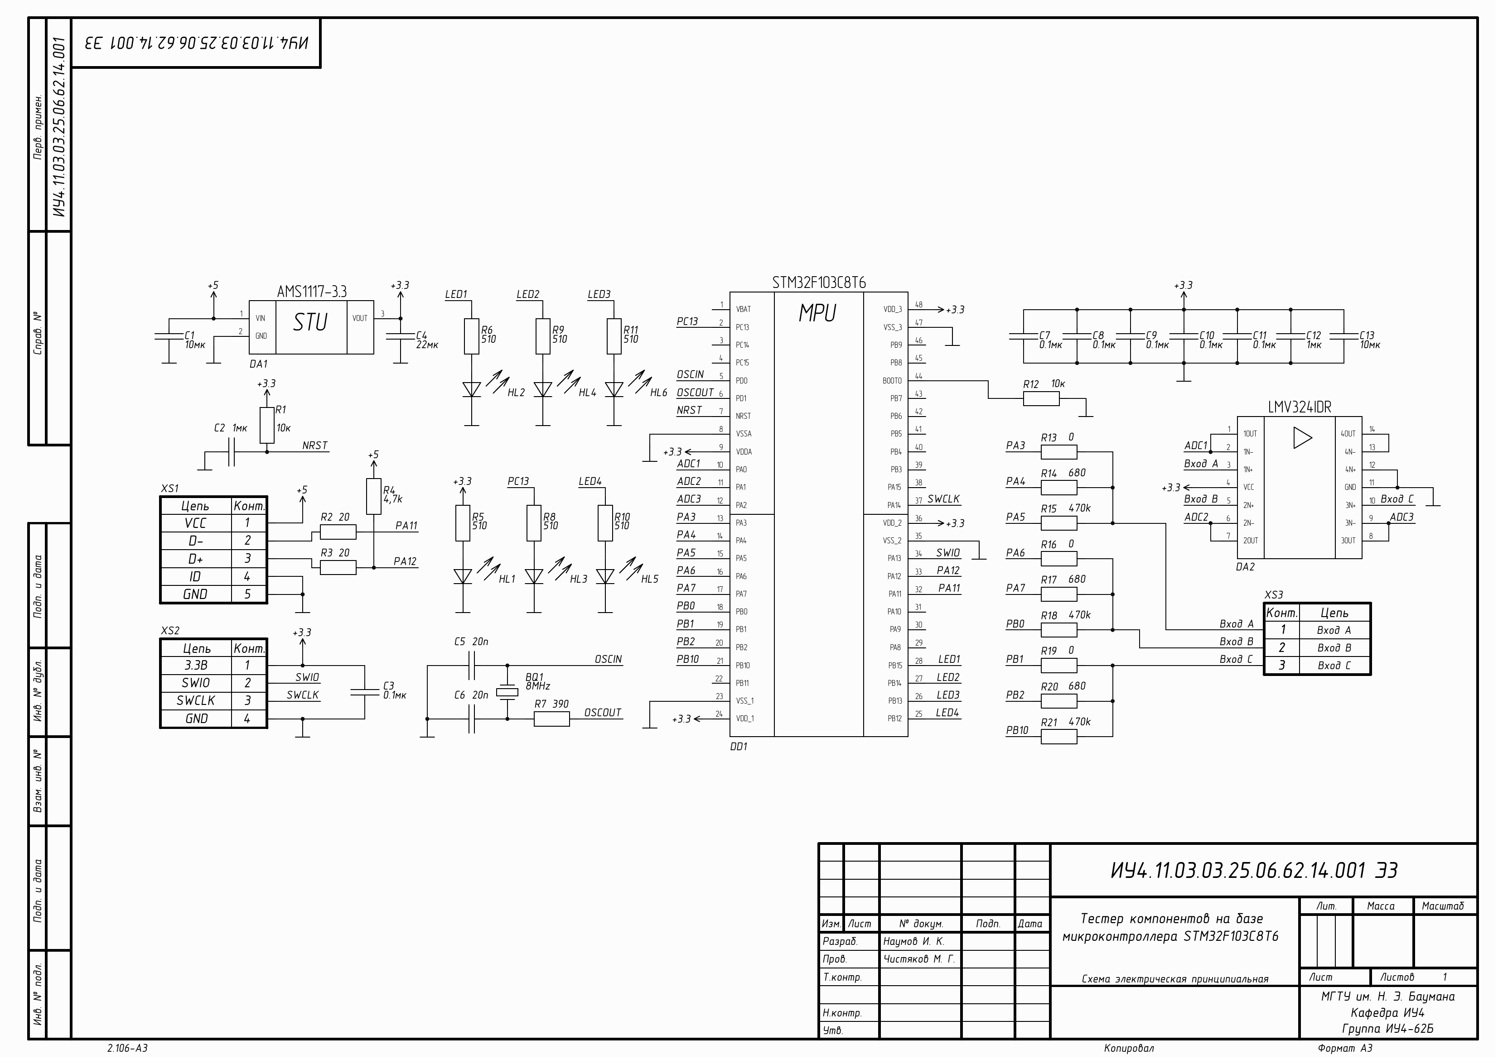

Slide 5
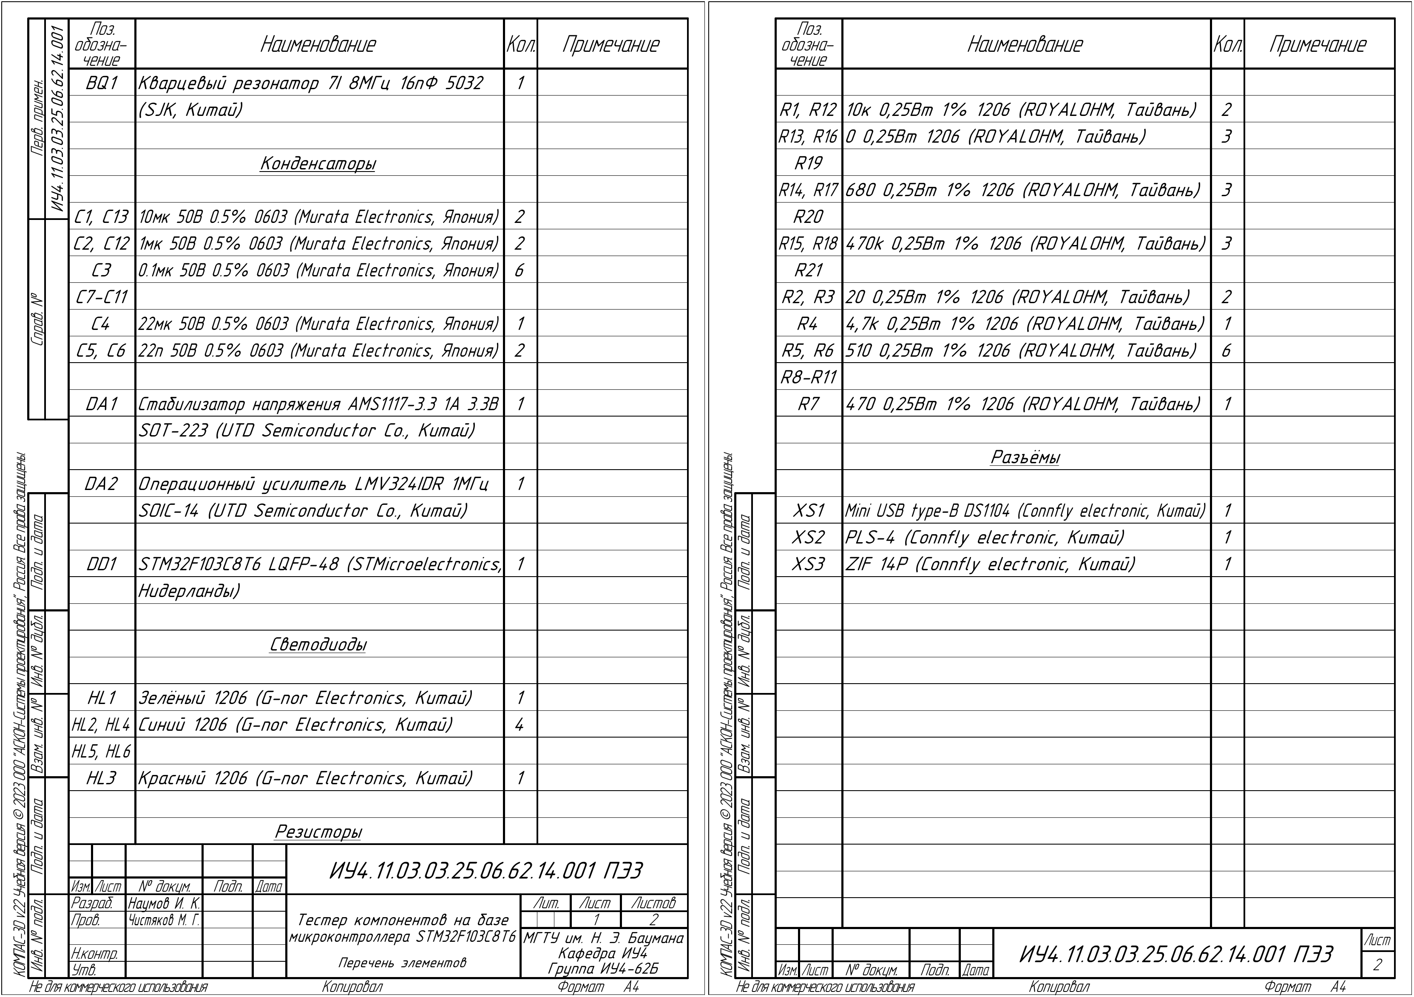

Slide 6
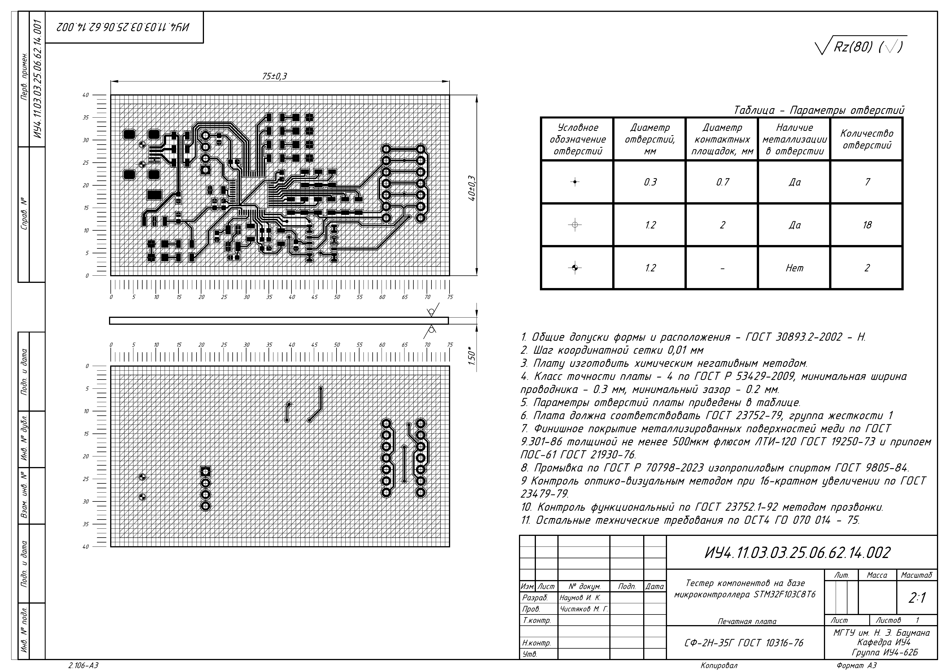

Slide 7
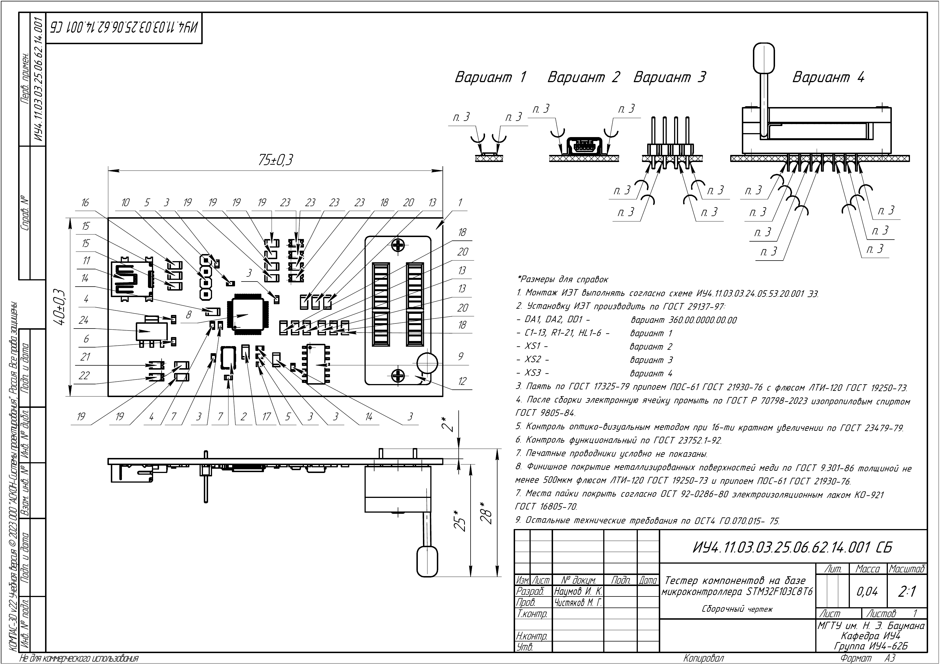

Slide 8
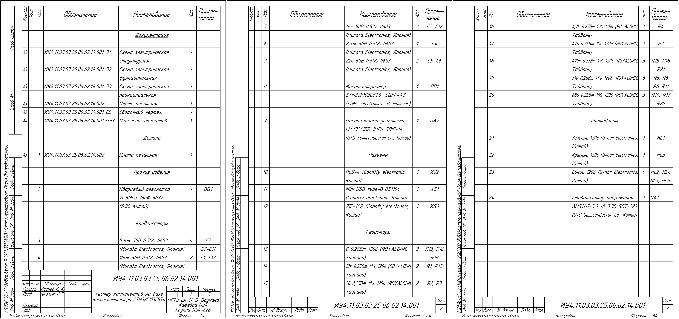

Slide 9
{{modeling.pdf}}

